Slide 1
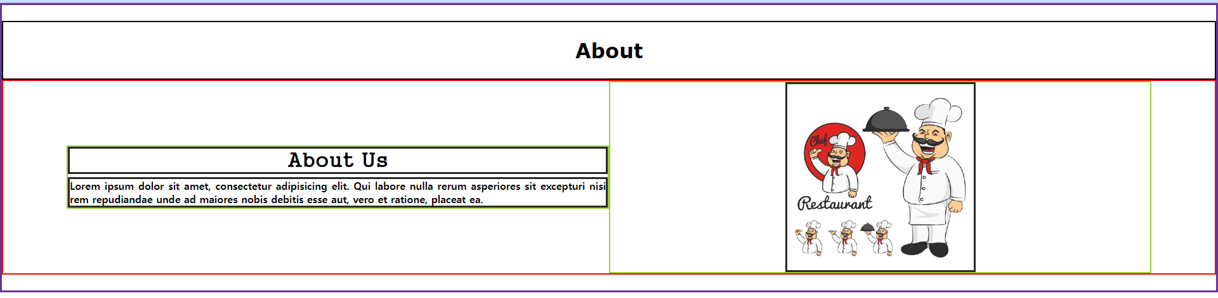
위 Flex 레이아웃을 만들어 보세요. 경계선(border) 표현은(는) 자유입니다.
글씨폰트는 다를 수 있습니다.
단, Flex는 1번만 사용 할 것
* 읽고 풀 것
div 태그 5개, h1 태그 2개, p 태그 1개, img 태그 1개 (총 9개 태그)가 사용 됨.
P태그 안에 있는 내용은 아무 말이나 작성해도 상관없음.
Img태그는 div와 함께 사용.
이미지 크기는 가로 300px, 세로 300px.

Slide 2
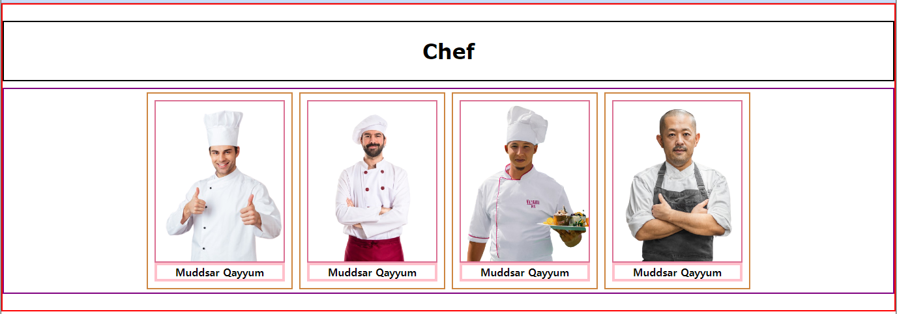
위 Flex 레이아웃을 만들어 보세요. 경계선(border) 표현은(는) 자유입니다.
글씨폰트는 다를 수 있습니다.
단, Flex는 1번만 사용 할 것
* 읽고 풀 것
h1 태그 1개, h4 태그 4개, img 태그 4개 나머진 모두 div 태그.
셰프 이름은 아무 이름이나 작성해도 상관없음.
Img태그는 div와 함께 사용.
이미지 크기는 가로 200px, 세로 250px.

